Slide 1
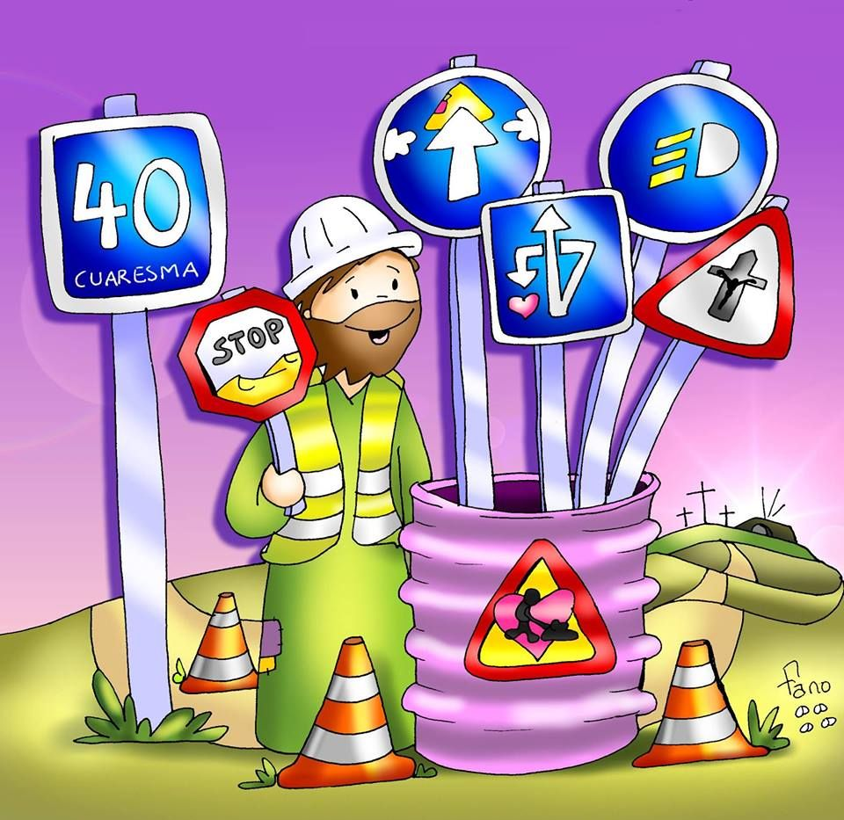
Cuaresmario bíblico
Te invitamos a reflexionar estas citas bíblica durante esta cuaresma.
“El camino a través del desierto cuaresmal es un tiempo propicio en nuestra vida para apagar la televisión y abrir la Biblia; para desconectarnos del celular y conectarnos al Evangelio; para renunciar a tantas palabras y críticas inútiles para estar más tiempo con el Señor, y dejar que transforme nuestro corazón”. Papa Francisco

Slide 2
Escoge el día de hoy, para que puedas reflexionar la cita bíblica
Martes 24 de marzo
Jueves 26 de marzo
Miércoles 25 de marzo
Jueves 26 de marzo
Presiona Esc para salir

Slide 3
Martes 24 de marzo: Cf Jn 5, 1-3; 5-9 (Fragmento)
<<Estando Jesús en Jerusalén fue a un estanque que se conocía con el nombre de “Betesda”, alrededor del estanque habían muchas personas enfermas recostadas en el suelo: ciegos, cojos y paralíticos. Había entre ellos un hombre que llevaba treinta y ocho años inválido. Jesús, al verlo allí tendido, y sabiendo que llevaba mucho tiempo, le preguntó:
-¿Quieres quedar sano? El enfermo le contestó:
- Señor no tengo a nadie que me ayude a entrar en el estanque cuando se mueve el agua. Mientras intento llegar, ya otro se me ha adelantado. Entonces Jesús le dijo:
- Levántate, toma tu camilla y camina. En ese momento el hombre quedó sano.

Slide 4
REFLEXIÓN Y COMPROMISO
Jesús pregunta al paralitico del estanque, “¿Quieres quedar sano?”, Jesús siempre tiene la intención de sanarnos de todas las cosas que nos impiden ser felices: irrespeto, egoísmo, la pereza, el desánimo, la rabia, la frustración… esas dolencias paralizan el alma. Ahora pregúntate si dejas que Jesus entre a tu corazón y sane todas esas cosas.
Compromiso: Escribiré en mi cuaderno diario o en el de ERE, qué cosas quiero que Jesús sane dentro de mi y que cosas deseo hacer para dejarme sanar por Él.
Finalizar

Slide 5
Miércoles 25 de marzo: Cf Lc 1, 26-38 (Fragmento)
A los seis meses, Dios envió al ángel Gabriel a una ciudad de Galilea llamada Nazaret, a una joven desposada con un hombre llamado José, de la descendencia de David; el nombre de la joven era María. El ángel, entró donde estaba María y le dijo: «Alégrate, llena de gracia, el Señor está contigo». Al escuchar estas palabras ella quedó inquieta y se preguntaba qué significaba ese saludo. El ángel le dijo: «No temas, María, porque Dios te ha regalado su amor.

Slide 6
Concebirás en tu vientre y darás a luz un hijo, y le pondrás por nombre Jesús. Será grande, se llamará Hijo del Altísimo, el Señor Dios le dará el trono de David, su padre, reinará sobre la casa de Jacob para siempre, y su reino no tendrá fin». Y María dijo al ángel: «¿Cómo será eso, pues no conozco varón?» El ángel le contestó: «El Espíritu Santo vendrá sobre ti, y la fuerza del Altísimo te cubrirá con su sombra; por eso el Santo que va a nacer se llamará Hijo de Dios. Mira a tu pariente Isabel, también ha concebido un hijo, a pesar de su vejez y ya tiene seis meses aunque se decía que era estéril, porque para Dios no hay nada imposible». María contestó: «Aquí está la esclava del Señor; hágase en mí según tu palabra». Y la dejó el ángel..

Slide 7
REFLEXIÓN Y COMPROMISO
Dios envía un ángel a María. Te invito a que imagines que se te aparece un ángel a ti, un mensajero de Dios y que trae un mensaje para ti, una misión. Si, lo sé, puede parecer una locura, pero Dios siempre busca la manera de comunicarse contigo. Intenta imaginar ¿Quién de los miembros de tu familia podría ser ese ángel? ¿Qué mensaje crees que te daría?
Compromiso: Buscaré la manera de hablar o llamar a algunos de los miembros de mi familia y les daré las gracias por las veces que me han aconsejado cosas buenas para mi. Pues Dios a veces se vale de ellos para comunicarse conmigo.
Finalizar

Slide 8
Jueves 26 de marzo: Cf Ex 32, 7-15 (Adaptación)
«Un día Dios dijo a Moisés: “Baja del monte, por que mi pueblo está actuando mal, se han hecho un novillo de metal, se postran ante él y le ofrecen sacrificios…”. Me estoy dando cuenta de que este pueblo, es un pueblo muy terco, por eso mi ira se enciende contra ellos, les he dicho que hagan algo y no lo han hecho. Pero aún quiero hacer de ellos un gran pueblo. Yo los saqué de Egipto, con gran poder para que fueran libres y felices. Por eso de mí nunca se dirá que con mala intención los saqué, para hacerlos morir en las montañas. Entonces le entregó a Moisés las tablas de la ley con los mandamientos para que se las llevará su pueblo y los cumplieran.

Slide 9
REFLEXIÓN Y COMPROMISO
En este texto podemos observar a Dios sintiendo ira, decepción y dolor, pero también, amor y arrepentimiento. Dios nos quiere felices, pero el único camino a esa felicidad, es hacer la cosas como Él nos las ha pedido. Para esto nos ha dejado una serie de deberes que nos ayudarán a ser libres. Para entender a Dios trato de pensar cómo me siento cuándo veo injusticias y maldad.
Compromiso: Revisaré si el día de hoy, he cumplido con todos mis deberes académicos, en casa, familiares y pondré mucho cuidado a cómo me siento por haberlos cumplido o no. Compartiré lo que siento con mi acompañante de pastoral o con mis padres.
Finalizar

Slide 10
Viernes 27 de marzo: Cf Jn 9, 1-41 (fragmentos)
Jesús siempre sorprendía a los maestros de su época. Por ejemplo, muchos pensaban que si alguien tenía una enfermedad se lo merecía, que sería un castigo de Dios por algo que él o sus padres hubieran hecho mal. Por eso les decían que si estaban enfermos, que se aguantasen.
Pero Jesús no. Jesús curaba a la gente. Como ocurrió con un hombre que era ciego desde su nacimiento. Jesús lo vio pasar, y lo llamó. Tocó barro con la saliva, lo untó en sus ojos y le dijo que fuera a lavarse en una poza del lugar. Y cuando lo hizo, recuperó la vista.

Slide 11
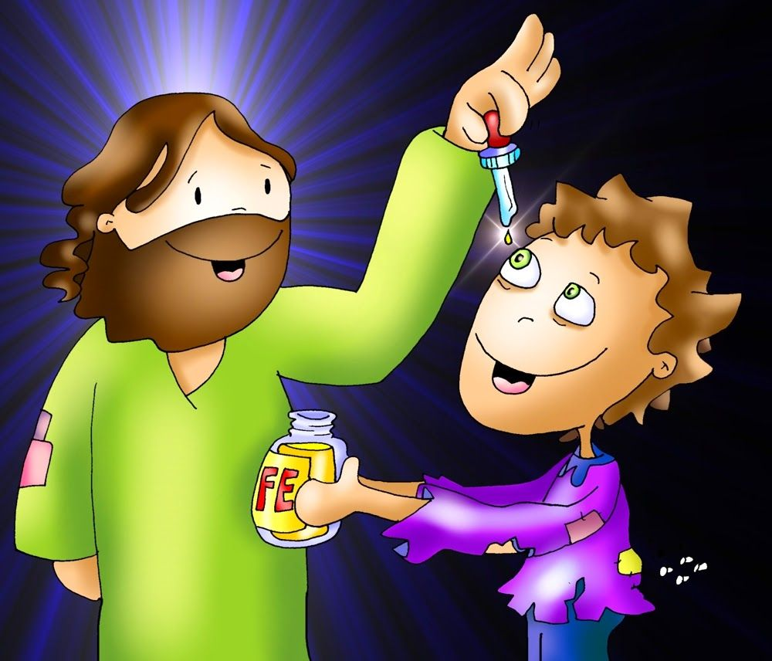
Los maestros de la ley estaban furiosos. No entendían nada. Por eso se enfadaron con el ciego, diciendo que lo que contaba era mentira, que no estaba ciego antes, y lo echaron de la sinagoga. Pero Jesús lo encontró y le dijo: «Mira, no les hagas caso. Yo te he curado con el poder de Dios, ¿lo crees?» Él dijo: «Claro que lo creo». Y le dio un fuerte abrazo.

Slide 12
REFLEXIÓN Y COMPROMISO
¿Crees que tú no puedes curar a alguien? No hagas como aquellos maestros de ley en la época de Jesús, que decían que si alguien le pasaba algo malo, era por que se lo merecía. Imagínate a quién puedes ayudar tu con una palabra amable, con una sonrisa, con un abrazo, esa es una buena manera de curar.
Compromiso: Piensa en alguien cercano a ti, alguien que esté pasando por una situación difícil. Imagina, qué puedes hacer por él: Llamarle, hacerle caso, preparar un regalo, hacerle una carta…
Finalizar

